Slide 1

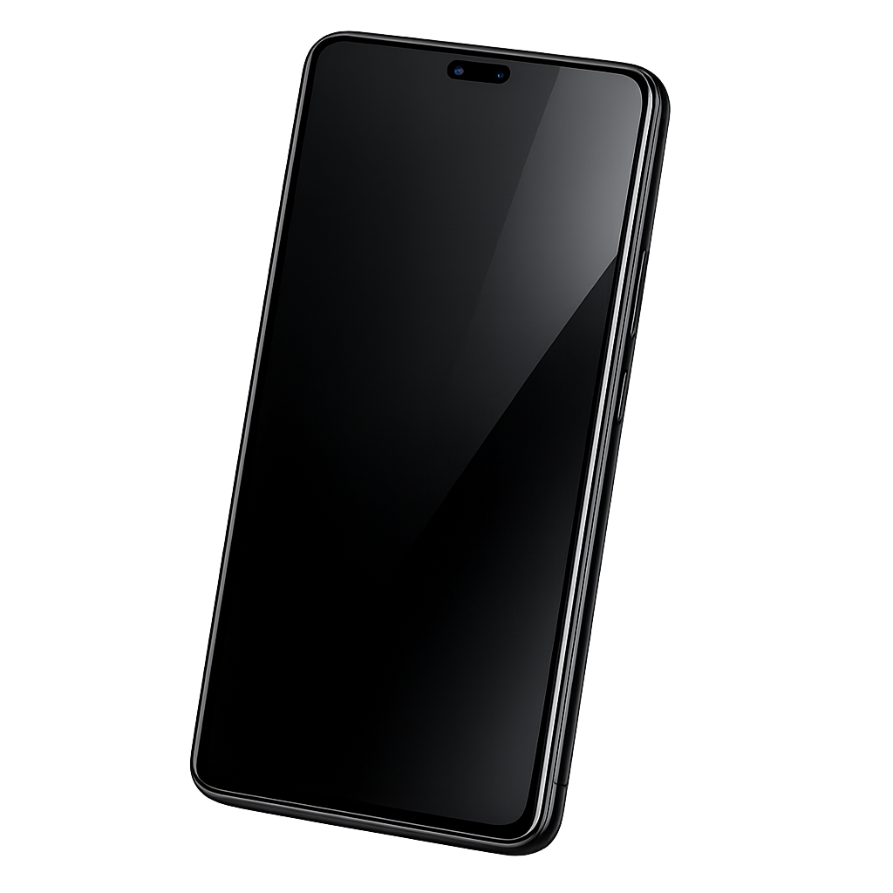
Tú marca
TU NOMBRE
PORTAFOLIO
DESARROLLO APP MÓVILES
TU-EMAIL@EJEMPLO.COM
TU-LINKEDIN

Slide 2
S O B R E M I
Comenta en unas líneas sobre ti lo que haces en desarrollo de aplicaciones
TU-EMAIL@EJEMPLO.COM
TU-LINKEDIN
TU-USUARIO GITHUB

Slide 3
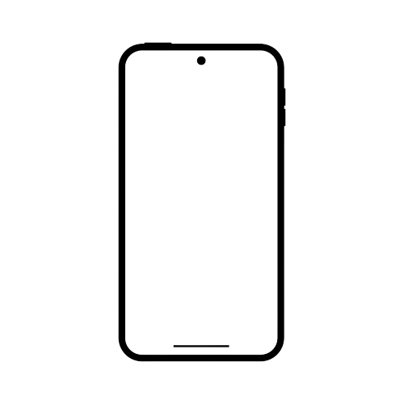


Dollar App
La aplicación de billetera virtual "Dollar Room" es un proyecto que permite a los usuarios gestionar sus finanzas personales
Compra y venta de dólares Persistencia de estados: Lo permitirá llevar un registro histórico de las transacciones
Ir a GitHub

Slide 4
Mars API
Aplicación que por medio del consumo de una API, que guardará nuestra selección
Consumo de API:
La aplicación se conectará a una API que proporciona datos sobre terrenos en Marte, permitiendo a los usuarios explorar ver datos y seleccionar terrenos en el planeta rojo y almacenarlos en una lista
Persistencia de estados:
La aplicación permitirá a los usuarios guardar sus terrenos favoritos en una lista
Ir a GitHub

Slide 5
P R O Y E C T O S
Futuros proyectos que quieres impelentar o mejorar
TU-EMAIL@EJEMPLO.COM
TU-LINKEDIN
TU-USUARIO GITHUB

